Slide 2

Thực hành TTUD
Largest black sub-rectangle

Slide 3
Largest black sub-rectangle
Cho một hình chữ nhật có các ô vuông con là đen hoặc trắng. Tìm hình chữ nhật con toàn màu đen có diện tích lớn nhất.
Hình chữ nhật được cho bởi ma trận 0-1:
A[i,j] = 1 nghĩa là (i,j) có màu đen, và
A[i,j] = 0 nghĩa là (i,j) có màu trắng
Output: diện tích hình chữ nhật con tìm được

Slide 4
Largest black sub-rectangle
Example
stdin | stdout
4 4 0 1 1 1 1 1 1 0 1 1 0 0 1 1 1 0 | 6

Slide 5
Largest black sub-rectangle
Ý tưởng:
Duyệt theo các hàng
Tại mỗi hàng: Tìm hình chữ nhật con lớn nhất kết thúc ở hàng đấy

Slide 6
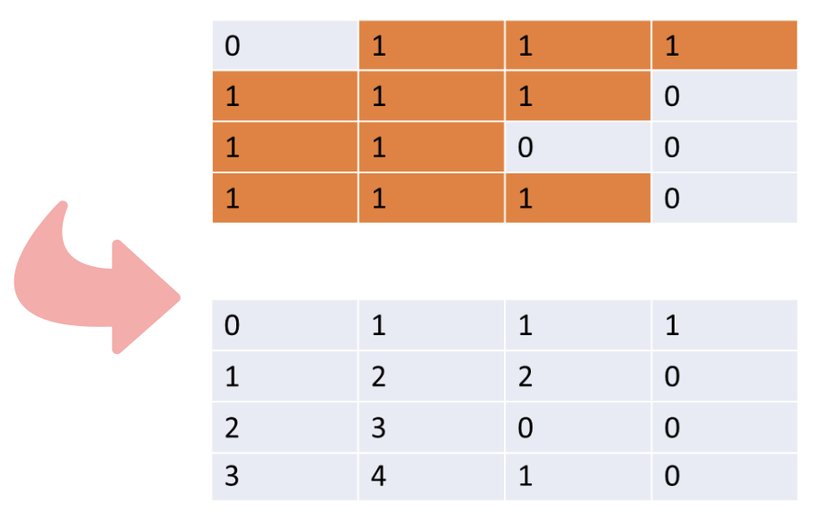
Largest black sub-rectangle
Tại mỗi hàng: Tìm hình chữ nhật con lớn nhất kết thúc ở hàng đấy
Lấy thông tin cho hàng i: chỉ cần 1 histogram
example: chỉ cần ùng [2,3,0,0]
để tìm HCN con kết thúc hàng 3

Slide 7
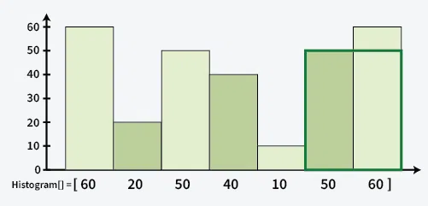
Largest black sub-rectangle
Tại mỗi hàng: Tìm hình chữ nhật con lớn nhất kết thúc ở hàng đấy
duyệt theo cột
mở rộng về 2 bên theo
chiều cao cột đấy
col1: width=1 -> S = 60
col2: width=4 -> S = 80
col3: width=1 -> S = 50
col4: width=2 -> S = 80
col5: width=7 -> S = 70
col6: width=2 -> S = 100
col7: width=1 -> S = 60
programming...

Slide 8

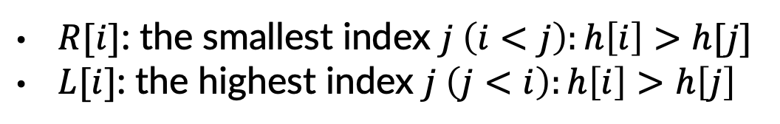
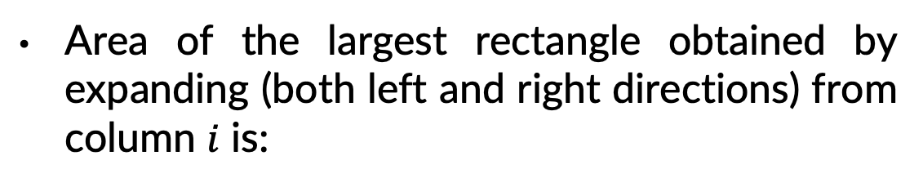




Largest black sub-rectangle
Solving histogram problem
Cut out a rectangle from a given histogram shape such that the area is maximal
Input: a sequence of $m$ column, the (non-negative) height of column $i$ is $h\left[i\right], i=1,2,…, m$
Border: $h\left[0\right]=−1, h\left[m+1\right]=−1$
Data structures: for each column $i$, $i=1,…m$
$R[i]$: the smallest index $j \left(i<j\right):h\left[i\right]>h[j]$
$L[i]$: the highest index $j \left(j<i\right):h\left[i\right]>h\left[j\right]$
Area of the largest rectangle obtained by expanding (both left and right directions) from column $i$ is:
1 2 3 4 5 6 7 8 9 10
$$h[i]∗(R[i] – L[i] – 1)$$
$$L[i] = 1$$
Index $i = 4$
$$R[i] = 6$$

Slide 9
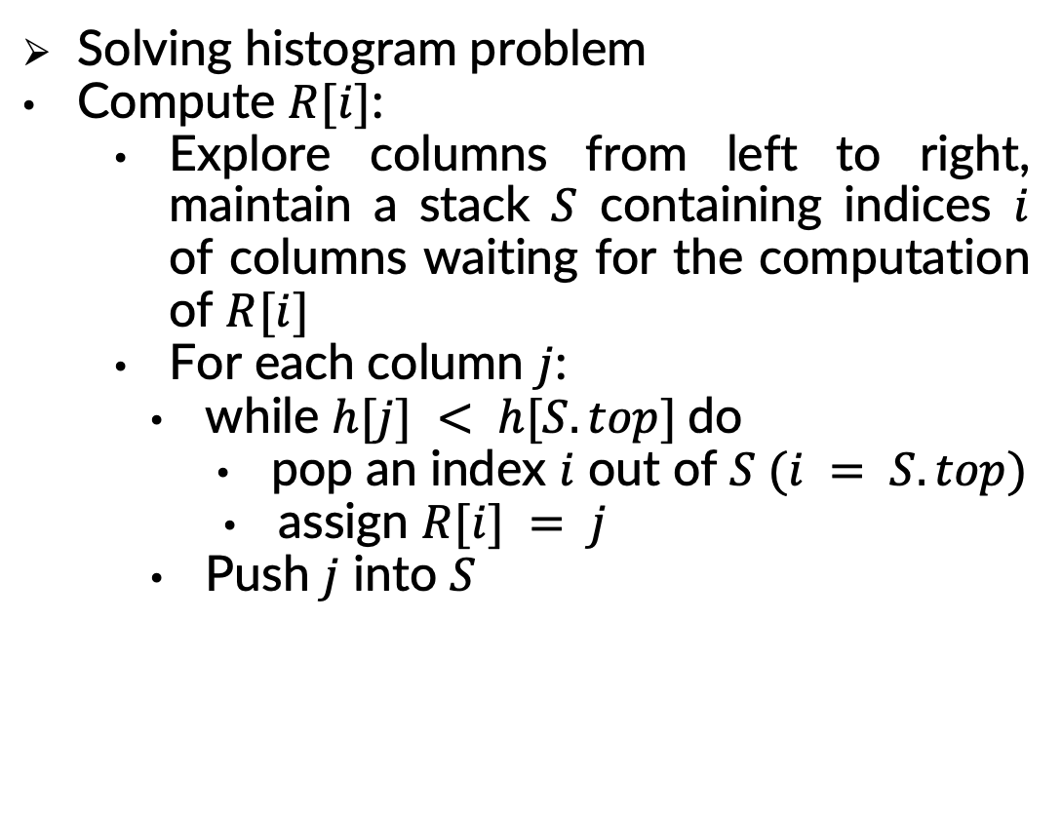
Method
Solving histogram problem
Compute $R[i]$:
Explore columns from left to right, maintain a stack $S$ containing indices $i$ of columns waiting for the computation of $R[i]$
For each column $j$:
while $h[j] < h[S.top]$do
pop an index $i$ out of $S (i = S.top)$
assign $R[i] = j$
Push $j$ into $S$
1 2 3 4 5 6 7 8 9 10

Slide 10
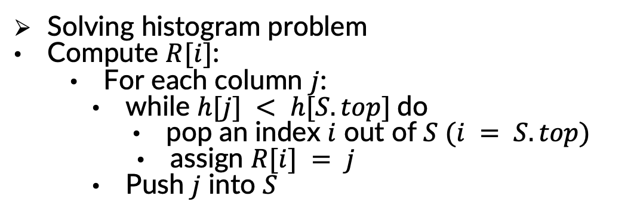
Method
Solving histogram problem
Compute $R[i]$:
For each column $j$:
while $h[j] < h[S.top]$do
pop an index $i$ out of $S (i = S.top)$
assign $R[i] = j$
Push $j$ into $S$
1 2 3 4 5 6 7 8 9 10

Slide 11
Method
Solving histogram problem
Compute $R[i]$:
For each column $j$:
while $h[j] < h[S.top]$do
pop an index $i$ out of $S (i = S.top)$
assign $R[i] = j$
Push $j$ into $S$
1
1 2 3 4 5 6 7 8 9 10

Slide 12
Method
Solving histogram problem
Compute $R[i]$:
For each column $j$:
while $h[j] < h[S.top]$do
pop an index $i$ out of $S (i = S.top)$
assign $R[i] = j$
Push $j$ into $S$
2
1
1 2 3 4 5 6 7 8 9 10

Slide 13
Method
Solving histogram problem
Compute $R[i]$:
For each column $j$:
while $h[j] < h[S.top]$do
pop an index $i$ out of $S (i = S.top)$
assign $R[i] = j$
Push $j$ into $S$
2
1
1 2 3 4 5 6 7 8 9 10

Slide 14

Method
Solving histogram problem
Compute $R[i]$:
For each column $j$:
while $h[j] < h[S.top]$do
pop an index $i$ out of $S (i = S.top)$
assign $R[i] = j$
Push $j$ into $S$
$$R\left[2\right]=3$$
1
1 2 3 4 5 6 7 8 9 10

Slide 15
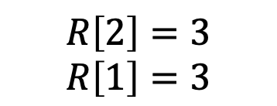
Method
Solving histogram problem
Compute $R[i]$:
For each column $j$:
while $h[j] < h[S.top]$do
pop an index $i$ out of $S (i = S.top)$
assign $R[i] = j$
Push $j$ into $S$
$$R\left[2\right]=3$$
$$R\left[1\right]=3$$
1 2 3 4 5 6 7 8 9 10

Slide 16
Method
Solving histogram problem
Compute $R[i]$:
For each column $j$:
while $h[j] < h[S.top]$do
pop an index $i$ out of $S (i = S.top)$
assign $R[i] = j$
Push $j$ into $S$
$$R\left[2\right]=3$$
$$R\left[1\right]=3$$
3
1 2 3 4 5 6 7 8 9 10

Slide 17
Method
Solving histogram problem
Compute $R[i]$:
For each column $j$:
while $h[j] < h[S.top]$do
pop an index $i$ out of $S (i = S.top)$
assign $R[i] = j$
Push $j$ into $S$
$$R\left[2\right]=3$$
$$R\left[1\right]=3$$
4
3
1 2 3 4 5 6 7 8 9 10

Slide 18
Method
Solving histogram problem
Compute $R[i]$:
For each column $j$:
while $h[j] < h[S.top]$do
pop an index $i$ out of $S (i = S.top)$
assign $R[i] = j$
Push $j$ into $S$
$$R\left[2\right]=3$$
$$R\left[1\right]=3$$
5
4
3
1 2 3 4 5 6 7 8 9 10

Slide 19
Method
Solving histogram problem
Compute $R[i]$:
For each column $j$:
while $h[j] < h[S.top]$do
pop an index $i$ out of $S (i = S.top)$
assign $R[i] = j$
Push $j$ into $S$
$$R\left[2\right]=3$$
$$R\left[1\right]=3$$
5
4
3
1 2 3 4 5 6 7 8 9 10

Slide 20
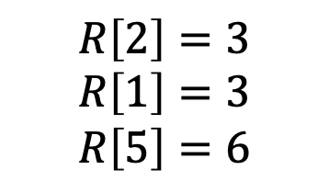
Method
Solving histogram problem
Compute $R[i]$:
For each column $j$:
while $h[j] < h[S.top]$do
pop an index $i$ out of $S (i = S.top)$
assign $R[i] = j$
Push $j$ into $S$
$$R\left[2\right]=3$$
$$R\left[1\right]=3$$
$$R\left[5\right]=6$$
4
3
1 2 3 4 5 6 7 8 9 10

Slide 21
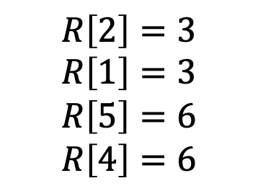
Method
Solving histogram problem
Compute $R[i]$:
For each column $j$:
while $h[j] < h[S.top]$do
pop an index $i$ out of $S (i = S.top)$
assign $R[i] = j$
Push $j$ into $S$
$$R\left[2\right]=3$$
$$R\left[1\right]=3$$
$$R\left[5\right]=6$$
$$R\left[4\right]=6$$
3
1 2 3 4 5 6 7 8 9 10

Slide 22
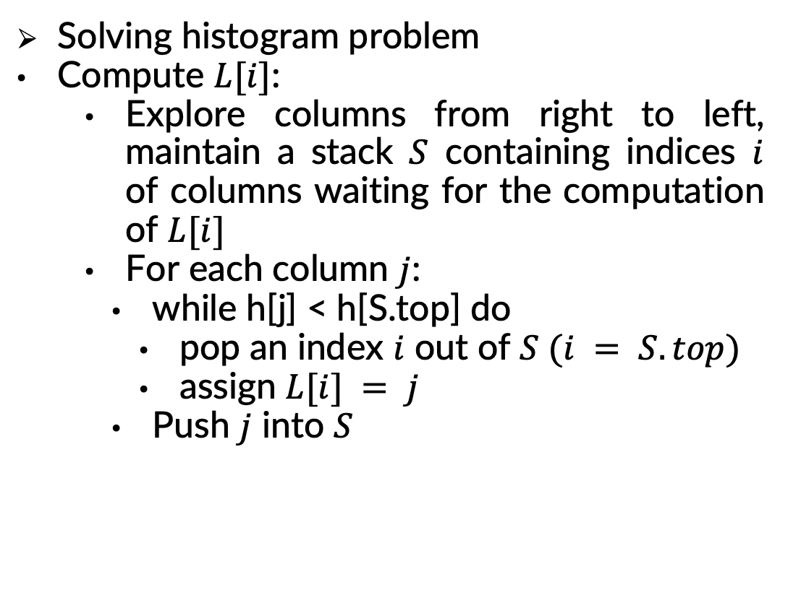
Method
Solving histogram problem
Compute $L[i]$:
Explore columns from right to left, maintain a stack $S$ containing indices $i$ of columns waiting for the computation of $L[i]$
For each column $j$:
while h[j] < h[S.top] do
pop an index $i$ out of $S (i = S.top)$
assign $L[i] = j$
Push $j$ into $S$
1 2 3 4 5 6 7 8 9 10

Slide 23
THANK YOU !

